Slide 1
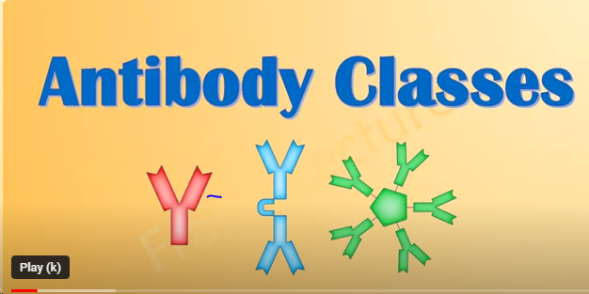

Slide 2
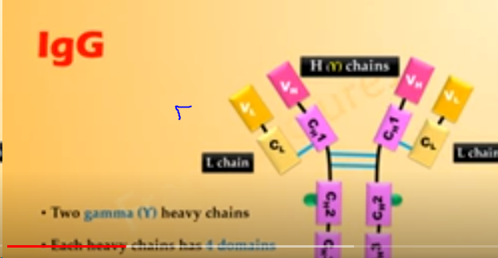
IgG
IgG structure

Slide 3
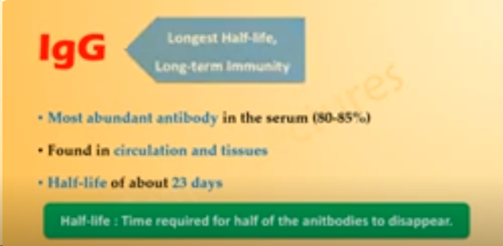
IgG
IgG characters

Slide 4
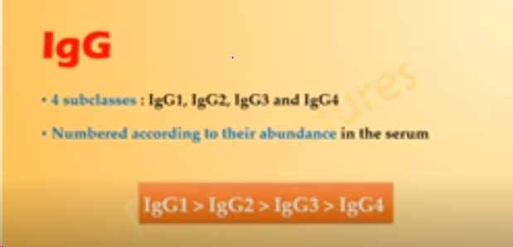
IgG
IgG subtypes

Slide 5
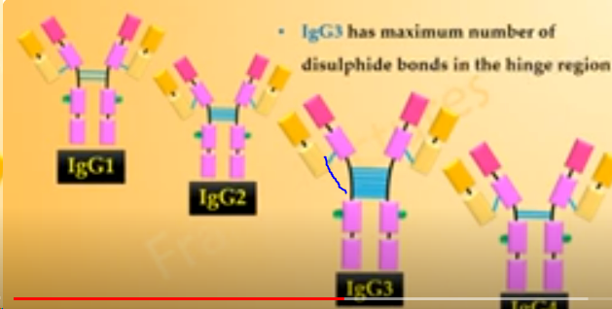
IgG
IgG subtypes

Slide 6
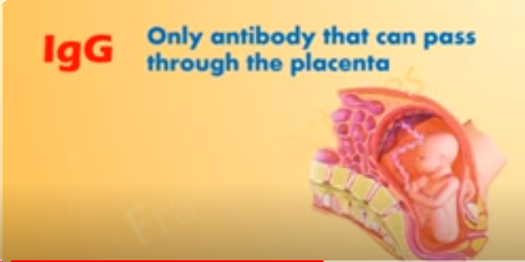
IgG
IgG function

Slide 7
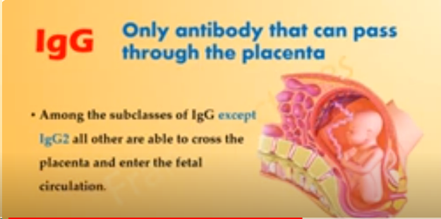
IgG
IgG function

Slide 8
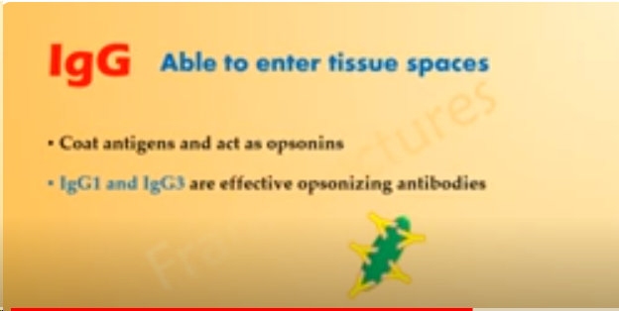
IgG
IgG function

Slide 9
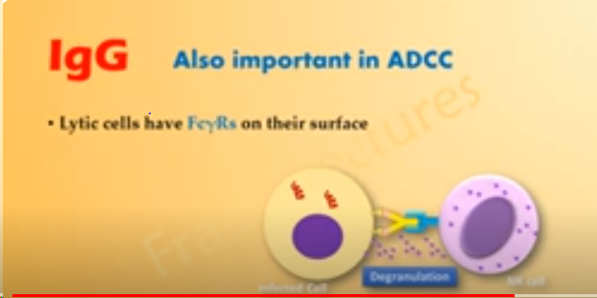
IgG
IgG function

Slide 10
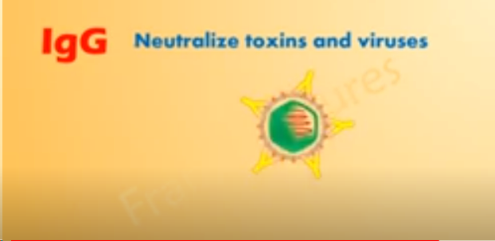
IgG
IgG function

Slide 11
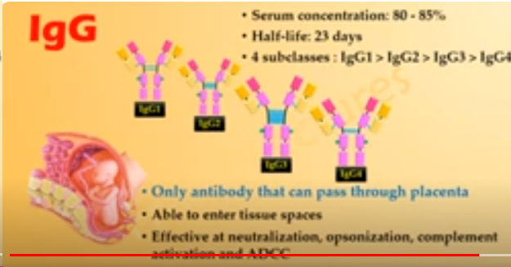
IgG
IgG-Summary

